Slide 1

Manobras na obstetrícia
ENFERMEIRA DANIELA

Slide 2
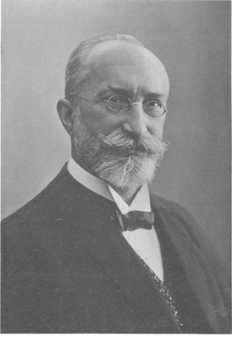
MANOBRAS DE LEOPOLD
Christian Gerhard Leopold 1846-1911, em 1894, criou tais manobras para determinar a posição do feto no útero.
ESTÁTICA
FETAL

Slide 3
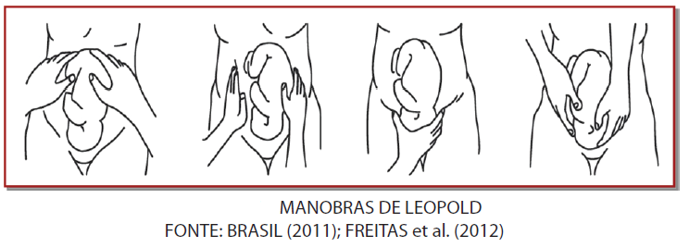
PRIMEIRA MANOBRA DE LEOPOLD
A primeira delas tem como objetivo, palpar o fundo do útero, que é a parte mais superior, e avaliar qual parte fetal ocupa aquele espaço. Se for a cabeça palparemos algo mais dura e arredondada), se for o polo pélvico, a sensação é de uma massa nodular, diagnosticamos a situação fetal. Já é possível, então, inferir que a apresentação é a oposta, se palpamos polo cefálico no fundo uterino, possível a apresentação é pélvica. Se palparmos a pelve, a apresentação deve ser cefálica.

Slide 4
SEGUNDA MANOBRA DE LEOPOLD
Na segunda manobra, as mãos do examinador vão para as laterais do abdome materno, e exercem pressão de cada lado. A pressão é suave, mas profunda. De um lado, deveremos sentir algo firme e resistente, esse será o dorso (e é provável que seja lá o melhor foco de ausculta dos batimentos cardíacos fetais), do outro lado deveremos palpar várias partes pequenas, irregulares e móveis, são os membros fetais. Assim, daremos o diagnóstico de orientação fetal (dorso à direita, esquerda, anterior, ou posterior).

Slide 5
TERCEIRA MANOBRA DE LEOPOLD
A terceira das manobras de Leopold é um pouco mais difícil para iniciantes na semiologia obstétrica, que muitas vezes tem receio de imprimir muita força na compressão. Utiliza-se o polegar e os dedos de uma das mãos a parte inferior do abdome materno exatamente acima da sínfise pubiana. O objetivo é procurar o polo fetal que se insinua em direção a pelve. Serve para o diagnóstico da apresentação fetal. Também podemos avaliar a sua mobilidade. A quarta manobra vai auxiliar e complementar os achados da terceira, quando o segmento de apresentação está profundamente encaixado.

Slide 6
QUARTA MANOBRA DE LEODOLP
Para realizar a quarta manobra, o examinador coloca-se de frente para os pés da mãe e, com as extremidades de seus três primeiros dedos de cada mão, exerce pressão profunda na direção do eixo da entrada da pelve. É muito comum, quando por exemplo essa manobra é feita no trabalho de parto, podemos perceber a insinuação fetal – se a apresentação é cefálica, e, na manobra anterior, perceber nitidamente o ombro fetal. Essas manobras podem ser feitas mesmo durante entre as contrações. A quarta manobra, então, procura determinar o grau de penetração da apresentação na pelve e seu grau de flexão.

Slide 7
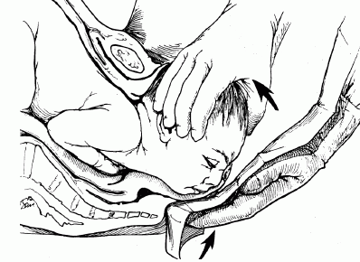
MANOBRA DE RITGEN
MANOBRA MODIFICADA DE RITGEN
Utilizada atualmente é na verdade a Manobra modificada de Ritgen. Ela consiste na proteção do períneo, através de preensão do mesmo por parte do médico ou enfermeiro obstetra utilizando uma de suas mãos com a ajuda de uma compressa. A outra mão deve ser utilizada para sustentar o occipito do bebê.

Slide 8
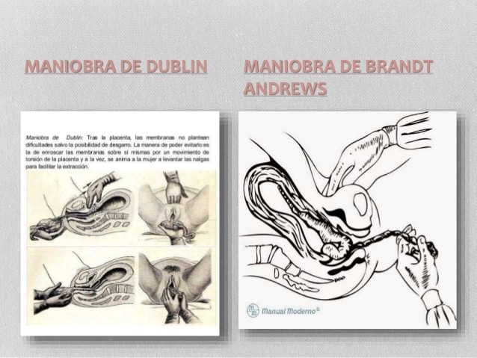
MANOBRA DE JACOB DUBLIN
A Manobra do Pescador é uma manobra que auxilia para saber se a placenta está colada ou não no útero. ... A Manobra de Jacob-Dublin é a rotação da placenta repetidas vezes se ela sair em modo de Schultze, até que ela saia por inteiro, com as membranas. É uma manobra para a retirada das membranas.

Slide 9
MANOBRA DE BRANDT ANDREWS
A técnica proposta pelos obstetras norte-americanos Murray Brandt e Charles Andrews consiste em facilitar o parto placentário por meio da aplicação de pressão firme, mas sutil, do cordão umbilical, com uma das mãos, mantendo o fundo do olho fixo com a outra. Desta forma, o médico pode avaliar o sangramento, a consistência do útero e a integridade da placenta, para evitar complicações posteriores.

Slide 10
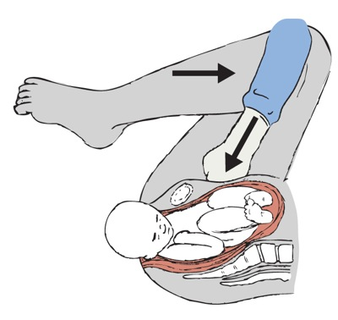
MANOBRA DE MCROBERTS
Consiste na flexão extrema dos membros inferiores (pernas e hiperflexão das coxas) – auxilia na saída do feto.

Slide 11
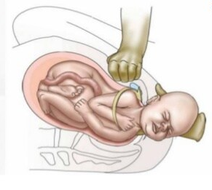
MANOBRA DE RUBIN I
Realizar pressão suprapúbica externa.

Slide 12
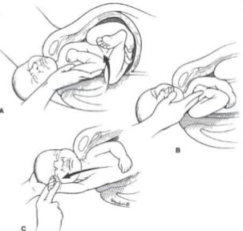
MANOBRA DE JACQUEMIER
Manobra obstétrica que consiste em desprender manualmente o braço anterior e a seguir o posterior, depois da embriotomia cefálica, e em situações de dificuldade de extração do feto por encravamento dos ombros.

Slide 13
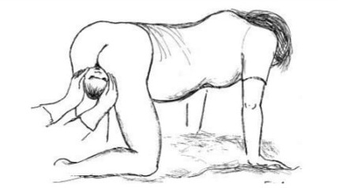
MANOBRA DE GASKIN

Slide 14
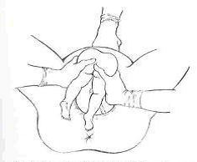
MANOBRA DE BRACHT
Manobra utilizado para partos de fetos extraídos de dorso para a frente e em direção ao abdómen da parturiente

